Slide 1
KREATIVNÍ EKONOMIKA
Ing. Petra Chmielová, Ph.D.

Slide 2
KREATIVNÍ EKONOMIKA
Kreativní ekonomiku lze definovat jako ekonomiku, kde je za nejdůležitější výrobní faktor považována myšlenka.
V současné době je kreativní ekonomika považována za důležitý faktor pro růst a rozvoj mnoha zemí, zejména ve světě, kde je vývoj nových technologií a digitalizace klíčovým faktorem pro konkurenceschopnost.
Do kreativní ekonomiky můžeme zahrnout technologie, profese z oblasti vzdělávání, práva, ekonomie nebo zdravotnictví, dále vědu, umění a zábavní sektor.
Kreativitu vyvolává neustále se zvyšující konkurenční tlak. Díky kreativitě lze v oblasti obchodu vytvářet konkurenční výhody a s jejich pomocí je realizován ekonomický zisk.

Slide 3
KREATIVNÍ EKONOMIKA
Jedná se o ekonomický koncept, který se zaměřuje na využití kreativity, kulturních průmyslů a intelektuálního vlastnictví k podpoře inovace, růstu a rozvoje ekonomiky.
Tento koncept je založen na předpokladu, že kreativita a umělecké výkony jsou důležitým faktorem pro růst ekonomiky a mohou být využity ke generování nových produktů, služeb a procesů.
Kreativní ekonomika zahrnuje oblasti jako jsou film, hudba, divadlo, literatura, design, reklama, média a další. Tyto oblasti mají velký potenciál k rozvoji inovací a k podpoře růstu ekonomiky. Kreativní ekonomika klade důraz na spolupráci mezi tvůrčími průmysly, podniky a vzdělávacími institucemi.

Slide 4
TYPY KREATIVITY
Nejvýznamnějšími zdroji v ekonomice byl vždy považován kapitál, pracovní síla a technologie.
V současné době se velmi důležitou stává lidská tvořivost (kreativita), která je zdrojem a hlavním pilířem kreativní ekonomiky.
EKONOMICKÁ = moderní postupy v rozvoji firem, inovované podnikatelské nápady -> je projevem podnikavosti
UMĚLECKÁ = oblast s ekonomickou hodnotou; úroveň propagace a design výrobků
VĚDECKÁ = každá věda; technologie, technika, humanitní vědy -> kreativní ekonomika využívá technologie jako velmi důležitý nástroj, vědecká kreativita napomáhá k ekonomickému růstu a tím i ke zvyšování životní úrovně ve společnosti

Slide 5
STAVEBNÍ BLOKY KREATIVNÍ EKONOMIKY
INSTITUCIONÁLNÍ RÁMEC = spolupráce mezi veřejnými orgány a jednotlivci; zaručuje hospodárnou spolupráci
GLOBÁLNÍ KONKURENCE = odstraňování překážek v oblasti obchodu; trhy jsou dostupnější; rozvoj dopravy – mezinárodní obchod se zbožím
INOVAČNÍ VLNY = schopnost učit se; inovační vlny -> kreativní destrukce = původní pracovní postupy zanikaly nebo se musely přetvořit; velký vliv na ekonomický výsledek územních celků a podniků -> důraz kladen na výzkum, vývoj a vzdělávání

Slide 6
STAVEBNÍ BLOKY KREATIVNÍ EKONOMIKY
STYL ŽIVOTA = informační a komunikační technologie; internet; výkon práce nemusí být fixován na prostory kanceláře díky informačních technologiím
ŽIVOTNÍ ÚROVEŇ = růst znalostí a efektivní rozdělení zdrojů; pokud investuji do sebe a svého vzdělání, předpokládá se, že budu mít v budoucnu vyšší příjem -> pokud se takto chová celá společnost, dochází ke změně jejich preferencí (požadavky na vybavenost měst, aktivity pro volný čas, ekologické nebo sociální oblasti,…)
KREATIVNÍ PRACOVNÍ SÍLA = poptávka po pracovní síle, která je charakteristická kreativním myšlením, vzdělaností, dokáže pracovat s informačními a komunikačními technologiemi (např. programátoři, architekti, designéři, vědci, …)

Slide 7
KREATIVNÍ TŘÍDA
Pracovní síla, která využívá tvořivost a kreativní myšlení jako svůj hlavní pracovní nástroj, přináší nové podněty a tím napomáhá vzniku inovovaných produktů.
Zásadní rozdíl mezi kreativní třídou a dalšími třídami (třída pracujících a poskytujících služby) spočívá v tom, za co dostávají plat.
Pracovní třídy jsou placené za to, aby jednaly podle předem stanoveného plánu.
Kreativní třída dostává zaplaceno za svou samostatnost a nezávislost.

Slide 8
Dělení kreativní třídy
SUPER KREATIVNÍ JÁDRO = univerzitní profesoři, architekti, spisovatelé, inženýři, vědci, návrháři, umělci, básníci, ...
KREATIVNÍ PROFESIONÁLOVÉ = pro kreativní řešení problémů využívají své znalosti; jedná se o pracovníky, kteří pracují v průmyslech vyžadujících intenzivní znalosti, jako jsou například finanční služby, management, high-tech sektor nebo zdravotnictví

Slide 9
Znaky kreativní třídy
Svou identitu nespojuje se zaměstnavatelem, ale se svou profesí
Netráví celý svůj pracovní život u jednoho zaměstnavatele
Vyvažují své finanční potřeby s potřebou být pánem svého času, s potřebami profesních výzev, sebevyjádřením, …
Typické je sebeřízení
Neuznávají normy (např. dress code)
Bohémský život jehož základem jsou zážitky
Podílí se na množství tvořivých aktivit. Jedinec tak může současně zastávat několik kreativních rolí - může být vědeckým pracovníkem, horolezcem, vinařem, spisovatelem, atp.

Slide 10
MĚŘENÍ KREATIVNÍ EKONOMIKY
Kreativní ekonomika se rozvíjí na základě několika podmínek.
Má být dosaženo určité úrovně v ekonomické, sociální, technologické a kulturní oblasti.
Podmínkami růstu podílu kreativní ekonomiky na výstupu ekonomiky jako celku jsou:
    vzdělaná a schopná pracovní síla,
    vyspělost spotřebitele,
    kvalitní institucionální zázemí,
    vysoká technologická a ekonomická úroveň,
    prostředí, které je otevřené pro nová řešení

Slide 11
Index kreativity
Pro objasnění regionálního ekonomického růstu se používá model 3T. Model 3T tvoří tři složky, kterými je talent, technologie a tolerance.
          Index kreativní třídy
          Index inovace
          Index tolerance
          Euro-creativity index
          Euro-talent index
          Euro-technology index
          High-tech index
          Euro-tolerance index

Slide 12
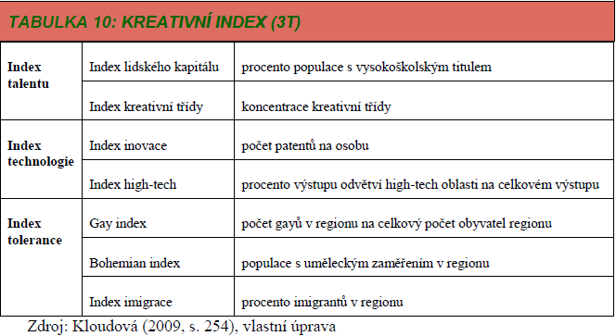

Slide 13
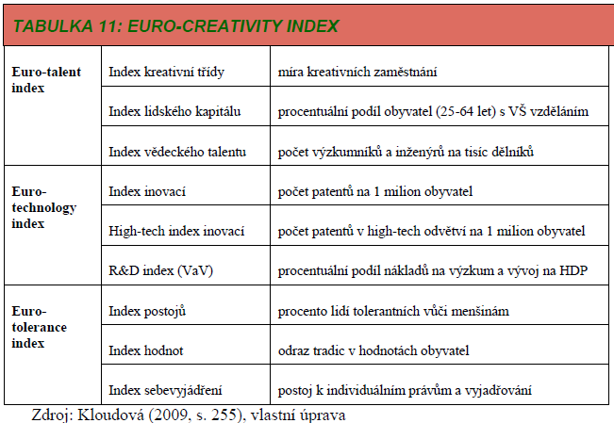

Slide 14
DĚKUJI ZA POZORNOST ☺

